Slide 1
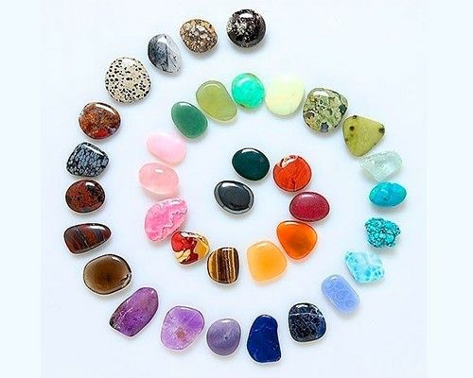
Литотерапия
Подготовила:
Учитель – логопед
Кытманова М.С.

Slide 2
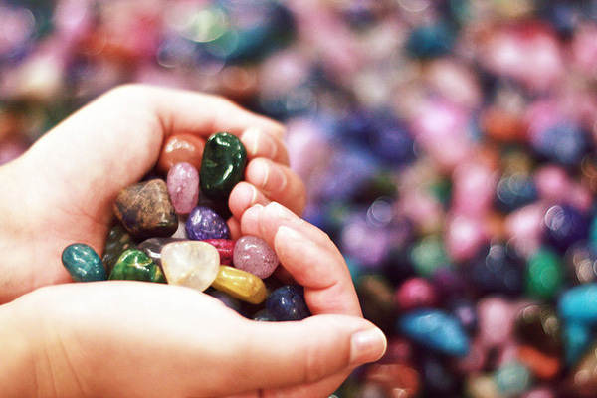
Литотерапия– (от греческого lithos – камень, terapia – терапия) – лечение с помощью натуральных камней, нетрадиционная методика, ставшая популярной в последнее время.
В более широком понимании, литотерапия - это любое использование природных минеральных веществ (песок, камни, глина и пр.) с целью воздействия на организм человека.

Slide 3
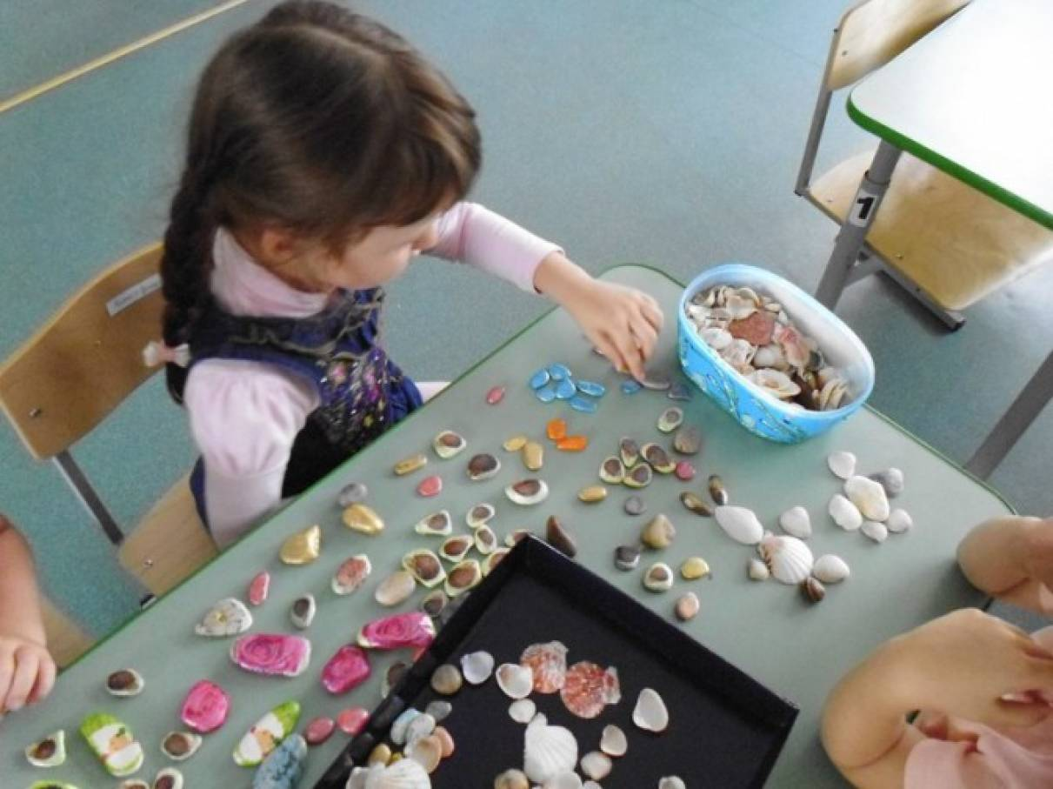
В работе с дошкольниками можно использовать элементы литотерапии, стоун – массаж, т.е. массаж натуральными камнями.
Средства литотерапии применимы и в других направлениях: коррекция мелкой моторики, автоматизация звуков и формирование слоговой структуры слова, расширение словаря, профилактика заикания.

Slide 4
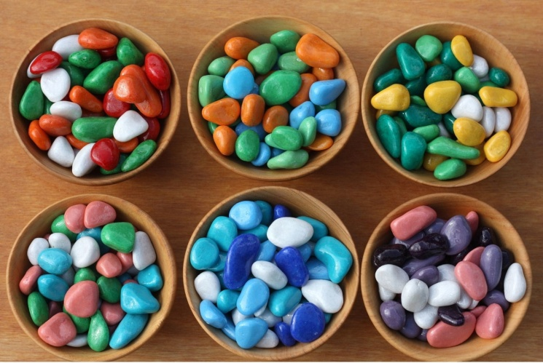
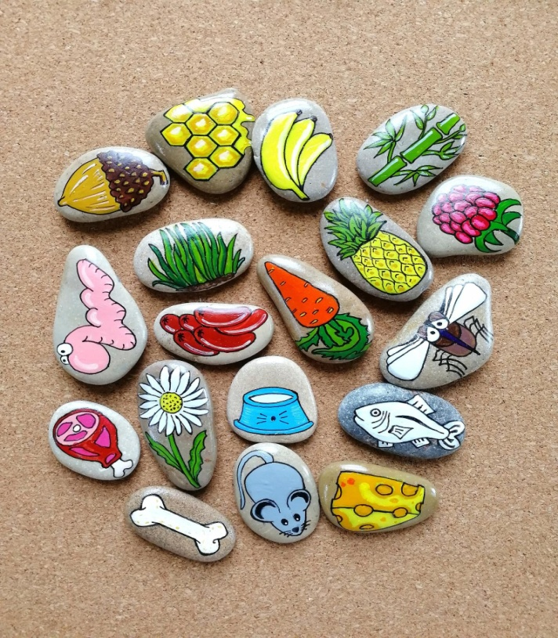
Требования к организации проведения упражнений с камешками:
для повышения эффективности воздействия при выполнении различных упражнений необходимо задействовать пальцы обеих рук;
подбор упражнений осуществляется с учётом возрастных и индивидуальных возможностей детей;
наличие познавательной направленности упражнений;
безопасность: выполнение упражнений с камешками не предполагает использования их детьми в самостоятельной деятельности, только под присмотром взрослого.

Slide 5
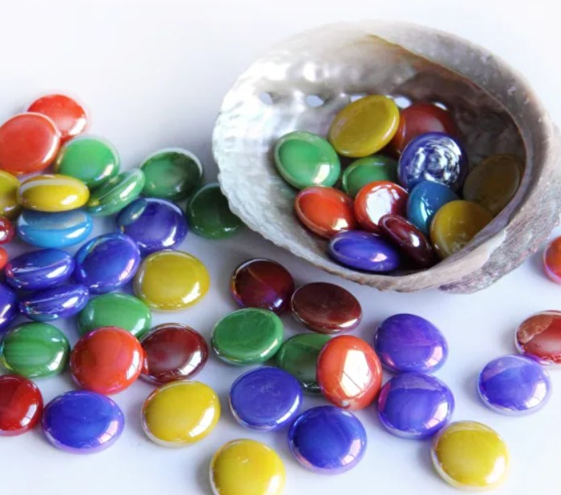
Упражнение «Будем знакомы»
Цель: привлечь внимание детей к тактильному объекту.
Взрослый обращает внимание на камешки и предлагает перебирать камешки руками, выкладывать их из ёмкости, двигать в ней руками по очереди и одновременно. При этом идет знакомство дошкольников с текстурой - стеклянные, гладкие; качеством - хрупкие, прозрачные, легкие; цветом - красные, синие, желтые. Затем, дается время для самостоятельного рассматривания, манипулирования.

Slide 6
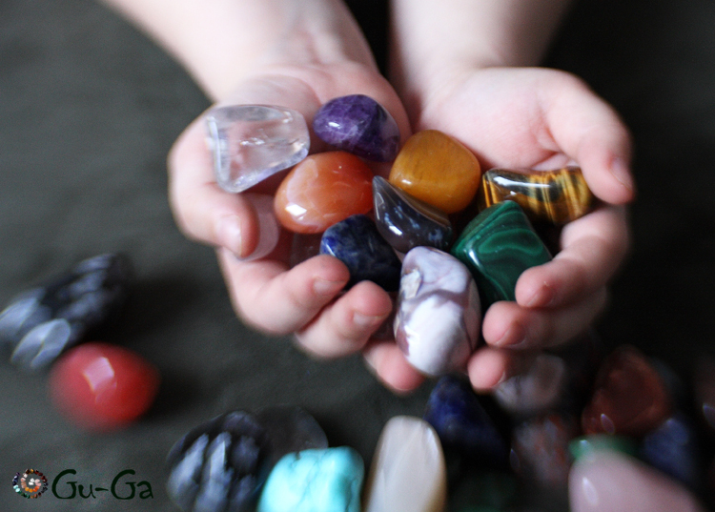
Самомассаж камешками
Цель: воздействие на нервные окончания, улучшение притока крови и стимулирование кровообращения, релаксация мышечных тканей.
Упражнение сопровождается проговариванием стихотворения:
Камешек в руке катаю,
Между пальчиков кручу,
Непременно каждый пальчик
Быть послушным научу.

Slide 7
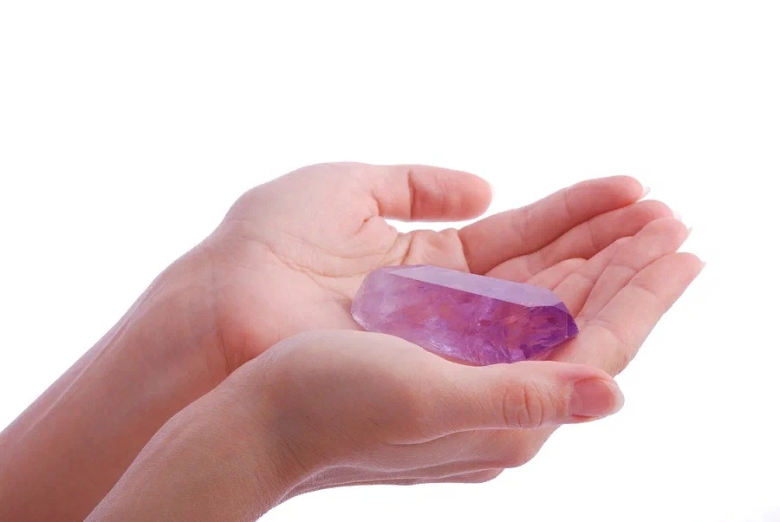
Упражнение «Веселые снежинки»
Цель: формирование первоначальных умений правильного произнесения звука [с], активизация интереса детей к правильной речи
Помоги Веселым снежинкам долететь до Снегурочки. Для этого, проложи дорожку из голубых, белых или прозрачных камешков, произнося отчетливо: С-С-С и подуй на нее. При произнесении звука [с] ветерок должен быть холодный, чтобы снежинки не растаяли (поднеси ладонь ко рту проверь).

Slide 8
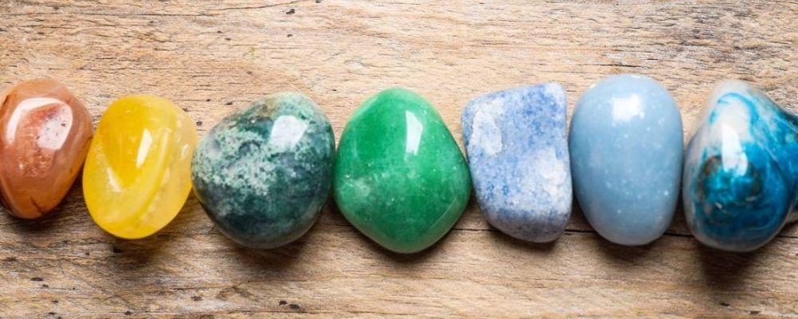
Игра «Раз словечко, два словечко»
Цель: учить детей правильно составлять, воспроизводить предложения разных моделей и определять количество слов в них с помощью камней.
По сюжетной картинке ребенок составляет предложение, камешками обозначая количество слов в предложении. Задание можно усложнить, увеличивая слова в предложении и выкладывая камешки по количеству слов.

Slide 9
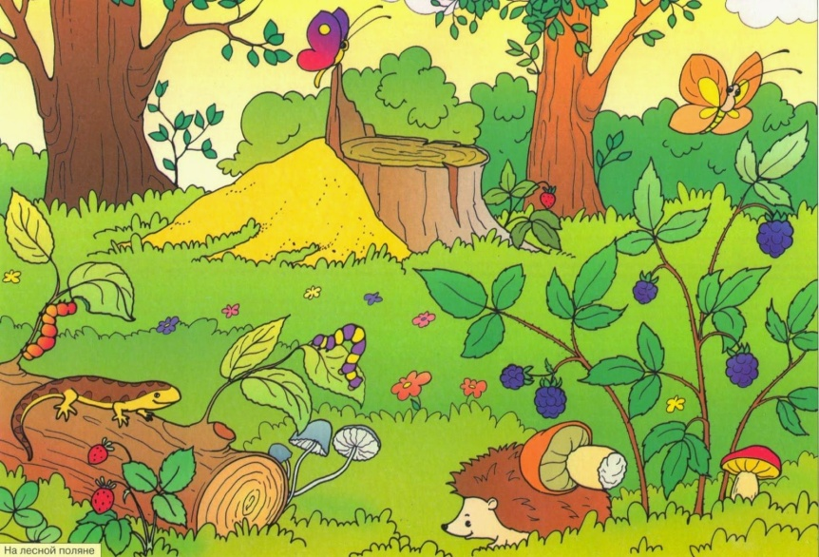
Игра «Путешествие Камешка»
Цель: развивать связную речь, память и внимание, обогащать словарный запас, развивать логическое и абстрактное мышление, фантазию.
Ребенку выдается поле с серией сюжетных картинок и атрибуты. Предлагается придумать сказку, в которой главный герой, Камешек, путешествует, следуя по дорожке, описывает свой путь, встречает разных сказочных героев и взаимодействует с ними. В конце занятия ребенок самостоятельно рассказывает свою сказку.

Slide 10
